Slide 1
HackaThon Albania 2017
Zani i Ambasadorëve Shqiptarë

Slide 2
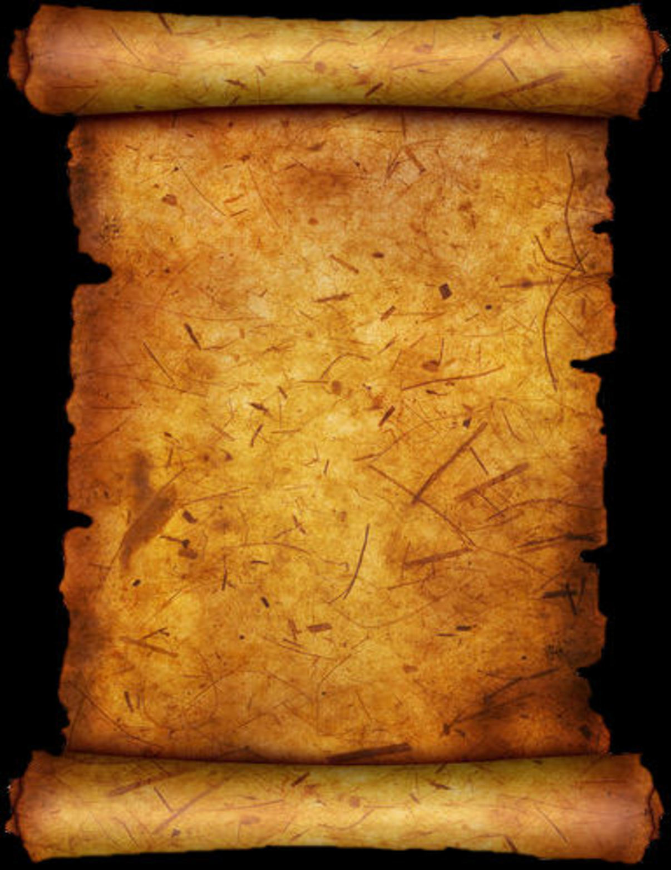
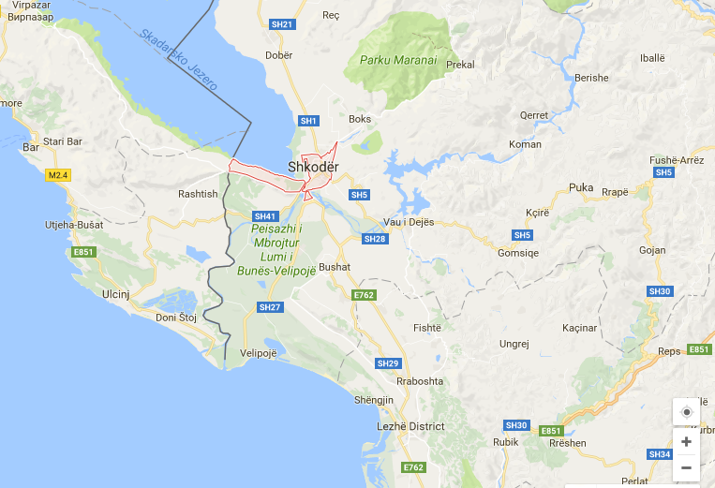
Voice of Albanian Ambassadors
Welcome to
Voice of Albanian
Ambassadors
Please choose language
Skano
Ambasadorin tënd
Të preferuarat
Historia
Albanian
English

Slide 4
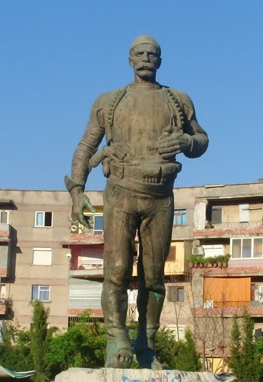
“Un’ jam mir’ kur asht mir’ Shqipnia”.
Isa Boletini atdhetar i shquar , strateg
popullor, organizator e udhëheqës i
lëvizjes për çlirim e bashkim kombtar.
Kur shkoi në konferencën e Londrës si
delegat i Shqipërisë ai dorëzoi revolen
që kishte në brez pa u ankuar fare dhe kur ministri i jashtëm anglez sir. Eduard Grej e shoqëroi për ta marrë në fund të takimit i tha Boletinit:
-Gjeneral, gazetat nesër do të shkruajnë që as Mahmut Pasha
nuk do mund ta çarmatoste Isanë dhe kjo gjë
sapo ndodhi në Londër-, ndërsa Isa Boletini iu përgjigj : - Jo! Jo! As në Londër ,- dhe nxorri nga prapa një revole të dytë.

Slide 5
Faleminderit! ☺

